Slide 1
BİLGİ SİSTEMLERİ GÜVENLİĞİ
2. Hafta
4.10.2021

Slide 2

CIA Üçlüsü (tekrar)
Gizlilik (Confidentiality)
Bütünlük (Integrity)
Erişilebilirlik (Availability)

Slide 3
AAA Sistemi (3A sistemi)
Authentication (Doğrulama)
Kullanıcı adı ve şifre doğrulaması ile (authentication) bir sisteme giriş (E-posta erişimi, şirket hesabına erişim vb)
MFA (Multi-factor Authentication): Çok Faktörlü Doğrulama
Authorization (Yetkilendirme) (Erişim Kontrolü)
Kimin hangi bilgilere erişebileceğini belirler
Accounting (Kayıtların Tutulması)
Sistem loglarının tutulması (Kim ne zaman hangi sistem kaynaklarına erişimi ve hangi işlemleri yaptı)

Slide 4
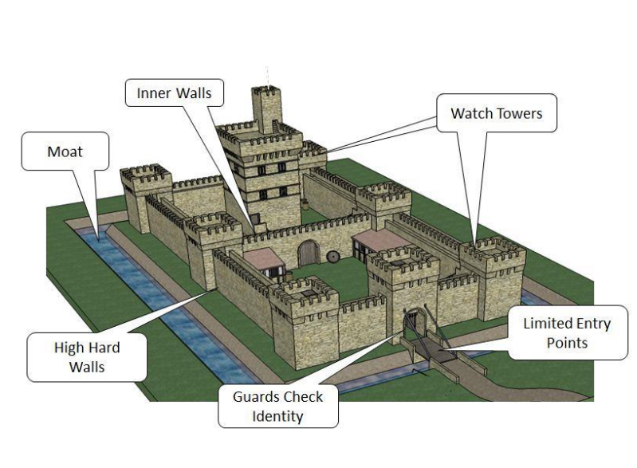
Güvenlik Katmanları (Defense in Depth)
Güvenlik Prosedürleri
Fiziksel Güvenlik
Çevre Ağı
Dahili Ağ (Network)
Bilgi sistemleri güvenliği için birden fazla güvenlik katmanı kullanılmalıdır.

Slide 5
En Düşük Yetki (Least Privilege) (PoLP)
Kullanıcıların başlangıçta “en düşük (sadece ihtiyaçları olan)” yetki düzeyi ile yetkilendirilmesidir.
Bütün yetkilerin verilip “ihtiyaç olmayanların” geri alınması yerine, en düşük yetkilerden başlayarak “ihtiyaç olan yetkilerin” sonradan sağmasıdır.
Kullanıcılara ihtiyaçları olandan “daha fazla” bir yetki verilmemelidir.
Principle of Least Privilege (PoLP) olarak adlandırılır.
Güvenlik grupları
Hesapların standartlaştırılması

Slide 6
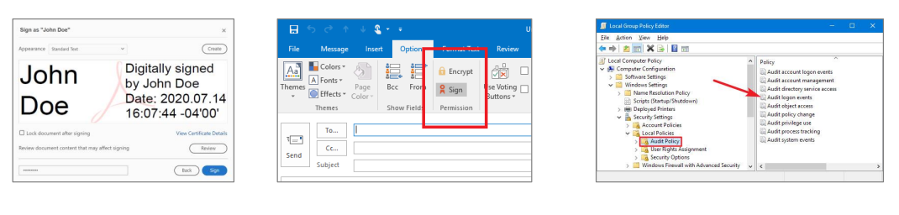
İnkar Etmeme (Non-repudiation)
Gerçekleşen bir eylem için (e-posta gönderimi, ERP sisteminde verilen bir onay, vb) “inkar etmenin” engellenmesidir.

Slide 7
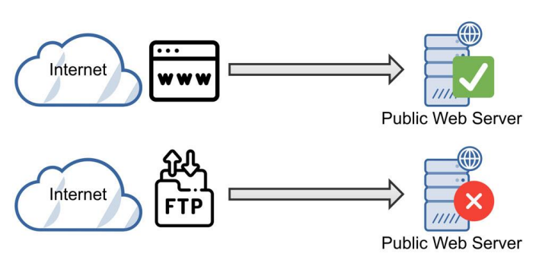
Örtülü Ret (Implicit Deny)
Eğer bir kaynak kullanımı (veya erişim) açık biçimde izin verilmediyse bu kaynak “Kabul edilmeyen” bir kaynaktır (veya erişim).
Nelerin yasak olduğunu tek tek listelemek yerine, nelerin izinli olduğu belirtilir.

Slide 8
Bilgi Güvenliği Yönetimi
Bir organizasyonun bilgi güvenliği programını politikalar, prosedürler, roller ve sorumluluklar ile yönetmesidir.
Güvenlik aktiviteleri için stratejik yön sağlar.
Siber güvenlik hedeflerinin gerçekleştirilmesini mümkün kılar.
“Yeterli güvenlik” seviyesini belirler.
ISO 27001 uluslararası standard bir organizasyonda bilginin nasıl yönetileceğini tanımlar.
Etkili bir bilgi teknolojileri (BT) güvenliği yönetimi üst yönetimin desteği ile kurulabilir.

Slide 9
Kullanıcı Adı Doğrulama
Yaygın olarak Kullanıcı Adı / Şifre kullanılır.
Şifre sadece “kullanıcı adı” sahibi tarafından bilinmelidir.
Smart kart veya RSA token (özel üretilmiş cihaz veya uygulama üzerinden)
Biometrik teknikler (yüz tanıma, parmak izi, göz retinası vs). Kişisel verilerin korunması kanunu çerçevesinde biometrik yöntemlerin yaygınlığı azalmaktadır.

Slide 10
İki Faktörlü Doğrulama
Doğrulama güvenliğini arttırmak için yaygın olarak kullanılmaktadır (Bankalar, sosyal media, şirket bilgisayar sistemleri vb)
SMS doğrulama
Mobil bir uygulama üzerinden onay
Şifre üretme araçları (RSA token)

Slide 11

Tek Kullanımlık Link (Uzun sayı/karakter dizini)
Kullanıcının e-posta veya mesaj olarak (SMS veya uygulamama üzerinden) kendisine gönderilen bir linki kullanarak sisteme giriş yapmasını sağlar.

Slide 12
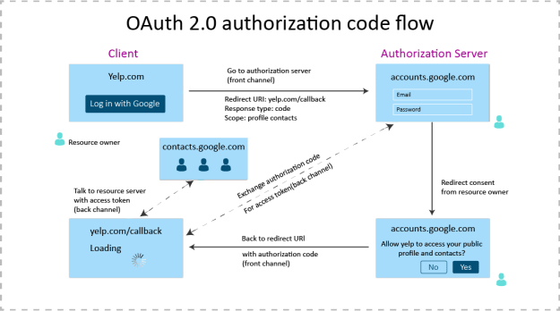
Oauth2
Google, Facebook, LinkedIn vb yaygın platform hesapları üzerinden bir sisteme giriş sağlayan yöntemdir.

Slide 13
Kimlik Doğrulaması
Kullanıcı adı doğrulamasından farklıdır.
“Identity Proofing”
Kimlik kartı, pasaport, sürücü belgesi vs.

Slide 14
Genel Şifre Kuralları
Güçlü bir şifre oluşturulmalıdır
En az 8 karakterden oluşmalıdır.
Rakam, özel karakterler, küçük ve büyük harflerden oluşmalıdır.
Şifre kurallarına uymayan şifreler kullanıcı tarafından tanımlanmasına sistem izin vermemelidir.
Kullanıcının daha önce kullanmış olduğu şifrelerle (en son 6 şifre) aynı olmamalıdır.
Şifrelerin belli aralıklarla (3 ay, 6 ay, 12 ay) değiştirilmesi gerekir.
Şifreler başkaları ile paylaşılmamalıdır.
Şifrelerin kolay hatırlamak amacıyla “yazılmaması” gerekir.

Slide 15
Genel Şifre Kuralları (Önceki sayfadan devam)
Sistem bir kullanıcı için birbirini takip eden hatalı şifre girişleri (örneğin 3 defa) olduğunda kullanıcının hesabını kilitmelidir. Kilitlenen hesabını açmak için kullanıcı güvenli yollara başvurmalıdır.
Varsayılan şifreler değiştirilmelidir. Veya yeni bir kullanıcı sisteme ilk giriş sırasında yeni bir şifre oluşturulmalıdır.

